Slide 1
IAC (IaC기반 AWS 클라우드 관리 및 CI/CD 개발)
20155106 김기혁
20165154 이준상

Slide 2
Outline | 개요
슬라이싱 웹 서버 개발 및 컨테이너 기반 배포/운영 환경 구축
Notes:
개발한 웹 서버는 큐라엔진을 이용해 3D 모델링 파일을 슬라이싱하고, 결과물을 3D프린터와 연결되어있는 옥토 프린트 서버로 전송한 뒤 프린터에 출력 명령을 하달에 3D 프린터에서 출력을 원격으로 시작할 수 있도록 합니다. 또한 위 서비스를 테라폼, github actions를 이용해 AWS 클라우드에서 배포, 운영을 쉽게할 수 있습니다.

Slide 3
Role
20155106 김기혁
CI/CD 파이프라인 개발 및 Terraform, Infra 개발
20165154 이준상
Docker 컨테이너 개발 및 슬라이싱 서버 개발
Notes:
프로젝트를 진행하면서 김기혁은 CI/CD 파이프라인 개발 및 Terraform을 사용한 AWS 인프라 배포 부분을 개발했고, 이준상은 Docker 컨테이너 개발 및 슬라이싱 서버 개발을 담당했습니다.

Slide 4


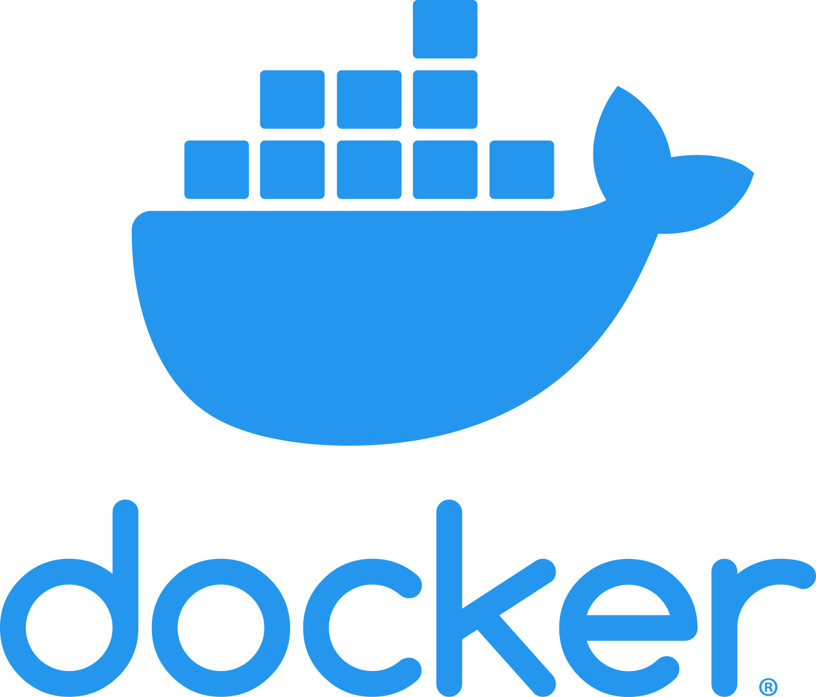
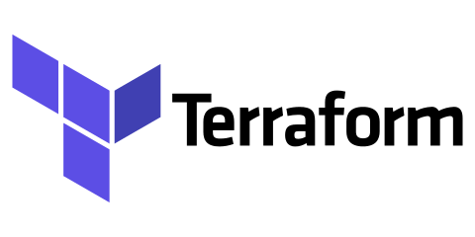
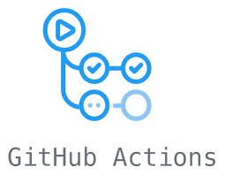
Specification | 기술 스펙
Notes:
다양한 기술을 사용해 프로젝트를 진행했습니다. 웹서버는 표준 C 라이브러리를 이용해 개발하였으며, 슬라이싱을 위해 Ultimaker사의 CuraEngine을 사용하였고, 프린터의 원격 제어를 위해 OctoPrint를 사용하였으며,
서버를 컨테이너에 올리기 위해 도커를 이용해 커스텀 이미지를 만들었습니다.
또한 CI/CD 파이프라인을 개발하기 위해 github actions를 사용했고, 인프라를 관리하기 위해 테라폼을 사용했습니다.

Slide 5

Slicing | 슬라이싱
슬라이싱
(변환과정)
컴퓨터도면
3D 프린터 출력파일
Notes:
슬라이싱란 용어에 대해 설명드리겠습니다.
슬라이싱이란 컴퓨터가 이해할 수 있는 도면 파일을 3D 프린터로 출력하기 위한 변환과정입니다

Slide 6


Original Way | 3D프린터로 파일을 출력하는 방법
사용자
로컬 컴퓨터에서
슬라이싱 수행
USB 또는 SD카드를 이용해 파일 복사
3D프린터로 파일 전송
Notes:
기존에 3D프린터를 이용하는 사용자가 3D프린터로 파일을 출력하기 위해선 사용자의 컴퓨터에서 직접 3D파일을 슬라이싱하고,
슬라이싱이 끝난 뒤에 3D프린터로 파일을 전송하기 위해 usb 또는 sd카드를 이용해 직접 옮기는 방식을 거쳐야 했습니다.

Slide 7

Solution | 3D프린터로 파일을 출력하는 새로운 방법
파일 슬라이싱 요청
원격 전송
클라우드
사용자
3D 프린터
Notes:
저희가 개발한 웹 서버를 통해 사용자는 3D 프린터로 파일을 출력하기 위해 웹에 접속해 원하는 파일을 클릭만 하면 과정이 끝납니다

Slide 8
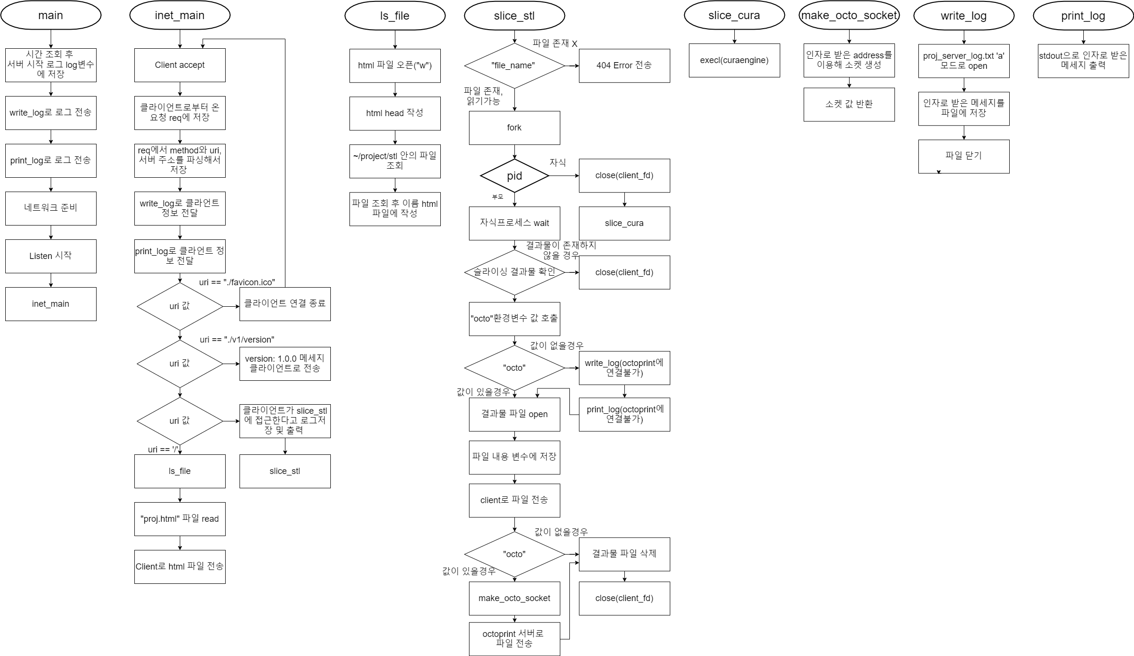
Introduction | 개발 결과물 소개
Notes:
다음은 웹 서비스의 플로우 차트입니다.
시간관계상 핵심적인 부분만 설명드리겠습니다.
메인 페이지에 들어오면 폴더안의 파일을 조회한 뒤 파일 목록을 클라이언트에게 돌려주게되고,
주소 뒤에 uri가 들어오면 3D 모델 슬라이싱을 수행한 뒤, 클라이언트에 파일을 전송하고 Octoprint 서버에 연결한 뒤 파일을 전송하게 되고,
잘못된 uri를 받으면 404 에러를 클라이언트에게 돌려주게 합니다.
서버에 접속한 클라이언트의 IP정보와 접근 정보는 별도의 txt 파일에 저장됩니다.

Slide 9
Introduction | 개발 결과물 사용방법 소개
사전 구성 요소: 컨테이너에 OctoPrint 서버 주소가 환경변수에 저장
웹 페이지 접속
원하는 모델링 파일 선택
클라이언트는 선택한 파일을 슬라이싱한 결과를 받고, OctoPrint
서버로 결과물이 전송된다.
Notes:
위 서버를 돌리기 위해선 Octoprint 서버의 주소가 환경변수에 저장되어 있어야 합니다.
깃헙에 직접 서버 주소를 노출시키게 되면 보안에 위협 요소가 될것 같았기 때문에 환경변수를 사용하게 되었습니다.
서버를 구동시킨 뒤

Slide 10
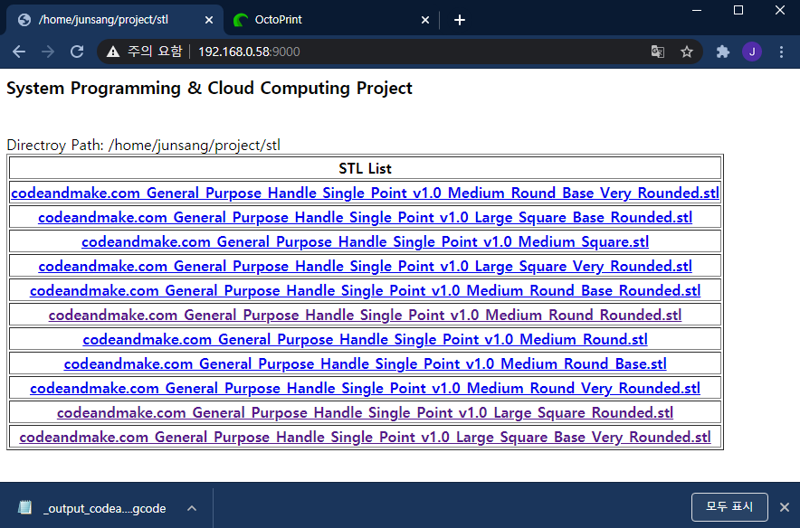
Screenshots | 프로그램 구동 화면 스크린샷
Notes:
사용자는 다음과 같은 웹 페이지에서 슬라이싱을 할 파일을 선택하면

Slide 11
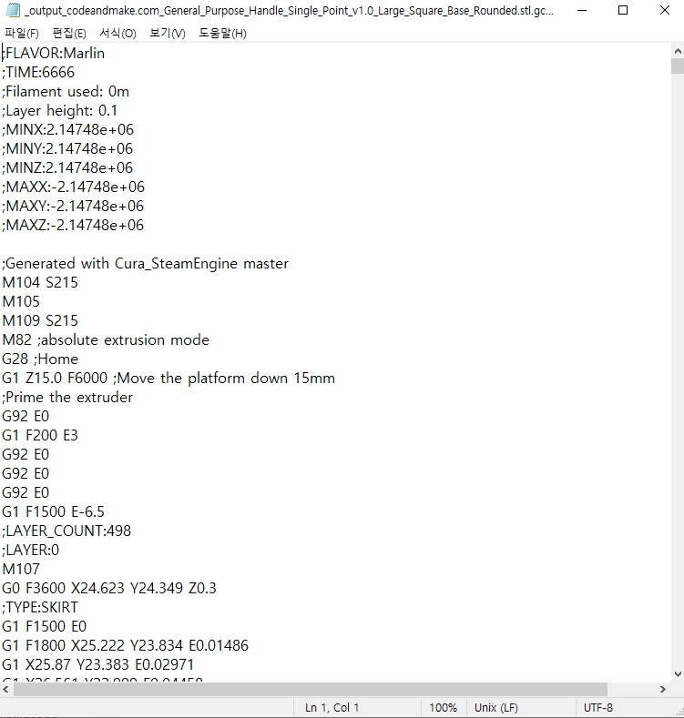
Screenshots | 프로그램 구동 화면 스크린샷
Notes:
다음과 같은 결과물을 다운받게 되고

Slide 12
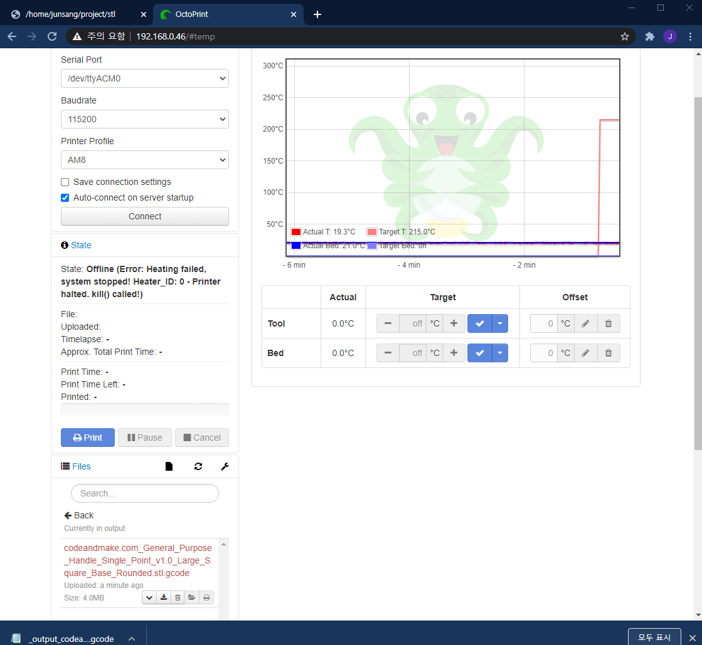
Screenshots | 프로그램 구동 화면 스크린샷
Notes:
OctoPrint 서버에는 아래와 같이 파일이 올라가며, print 전송이 프린터로 전송됩니다.

Slide 13
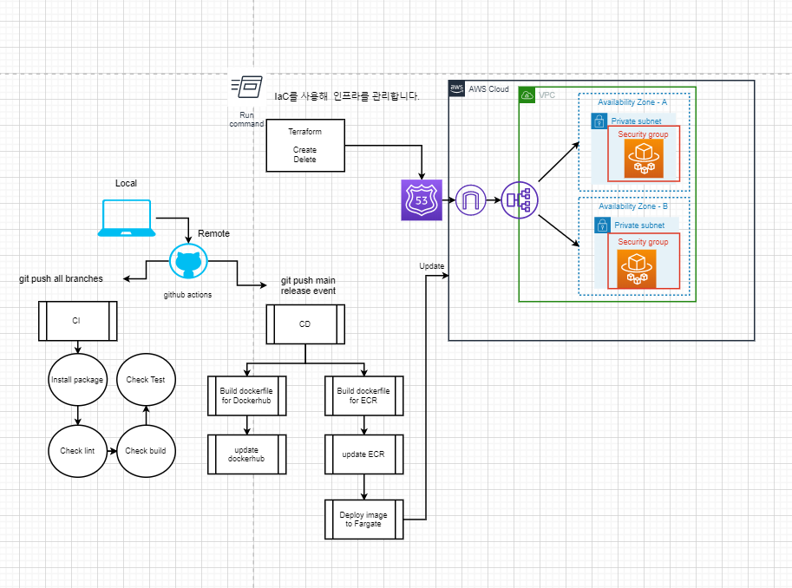
시스템 구성
Notes:
다음으로 인프라 구성 및 배포 자동화에 대해 말씀드리겠습니다.
AWS 서버를 사용해 슬라이싱 서버를 서비스합니다. 인프라는 뒤에서 설명드릴 infrastructure as code를 이용해 구성하고, 로컬환경에서 github에 소스코드를 push하면, 소스코드를 빌드및 docker HUB, AWS에 배포하는 작업들을 CI/CD파이프라인을 이용해 자동화합니다.
AWS는 Route53, 로드밸런서, ECS Fargate 등을 사용해 고가용성을 가진 컨테이너 오케스트레이션이 가능한 백엔드를 제공합니다.

Slide 14
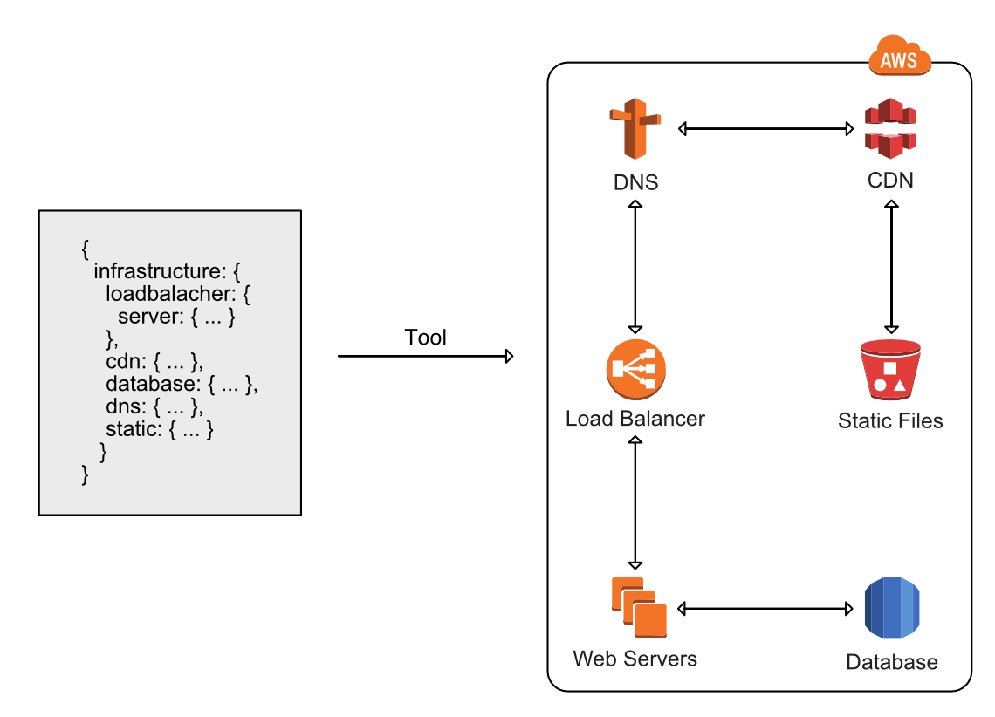
IaC(infrastructure as code)
Notes:
IaC는 인프라를 코드로 관리하는 개념입니다.
소스코드를 기반으로 인프라를 관리하기 때문에 변경을 추적하기 용이하고, 복잡한 인프라를 구성할 때 사용하면 매우 편리합니다.
이번 프로젝트의 경우 Terraform이라는 IaC 도구를 이용해 AWS 컨테이너 오케스트레이션 서비스인 ECS Fargate를 배포하는데 활용했습니다.

Slide 15
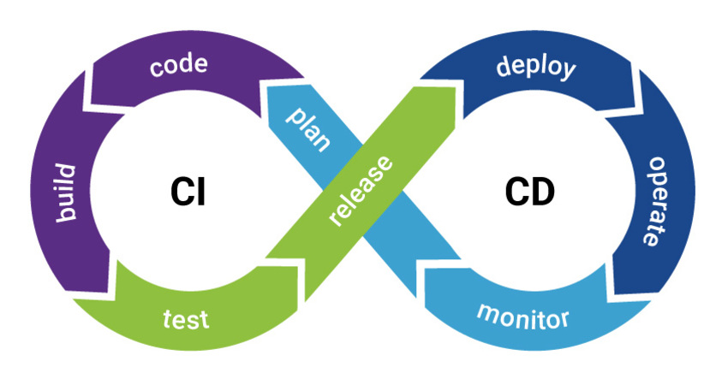
CI/CD (DevOps)
Notes:
CI/CD 파이프라인은 소스코드 작성, 빌드, 테스트, 그리고 배포를 자동화합니다. 저희는 Github actions을 이용해 파이프라인을 구현했습니다.
Github에 소스코드를 push하면, 소스코드를 도커를 이용해 빌드하고, 그 결과물을 도커허브 및 AWS에 자동으로 배포될 수 있도록 개발했습니다.

Slide 16
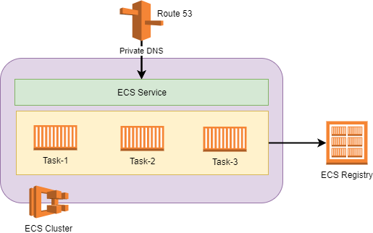
ECS Fargate (container orchestration)
Notes:
슬라이싱 서버를 구동하는 백엔드 구성입니다.
저희는 컨테이너 오케스트레이션이 가능한 ECS Fargate를 사용해 백엔드를 구축했으며, 빌드한 도커 이미지를 기반으로 컨테이너를 생성하며, 사용자에게 Route53을 통해 접근하도록 구성했습니다.
위 아키텍처는 컨테이너 기반으로 동작하며, 쿠버네티스에서 도커 컨테이너를 운용하는것과 개념이 유사합니다.
발생하는 트래픽에 따라 ECS Service가 컨테이너를 증가/감소 시키며 안정적인 서비스 운영을 가능케합니다.

Slide 17
Demo | 결과

Slide 18
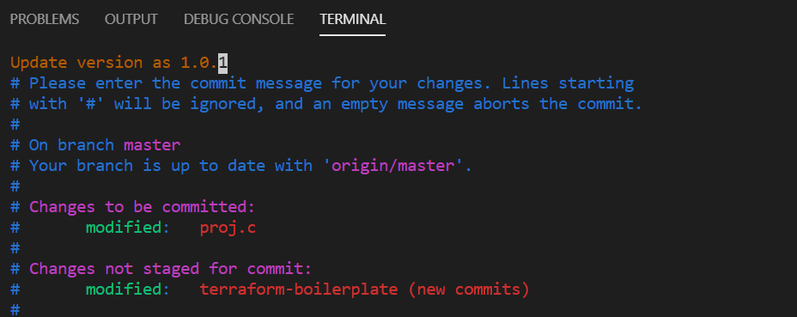
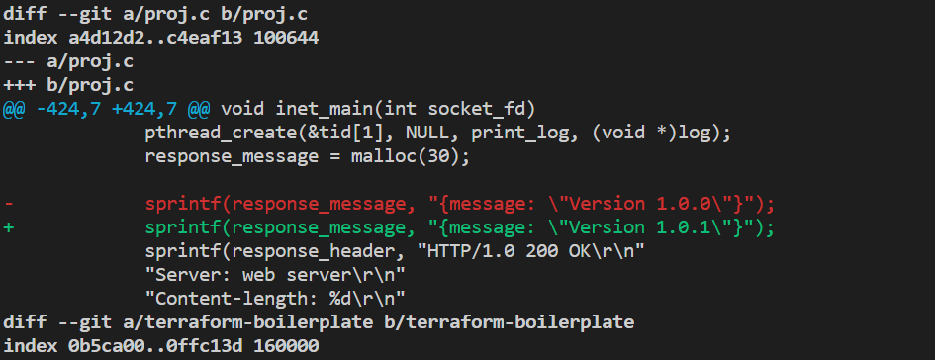
소스코드 수정
Notes:
슬라이싱 서버의 소스코드를 수정해보겠습니다.
버전 API인 /v1/versio의 return payloa를 1.0.0에서 1.0.1로 변경하고 커밋, 푸시합니다.

Slide 19
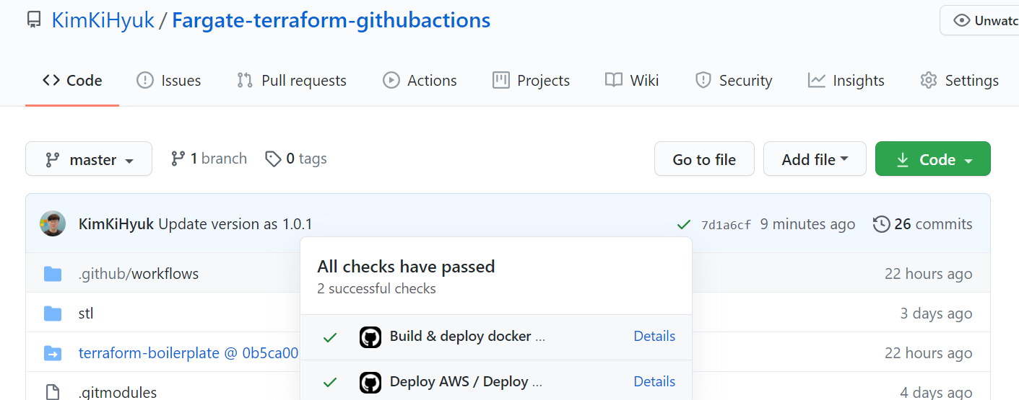
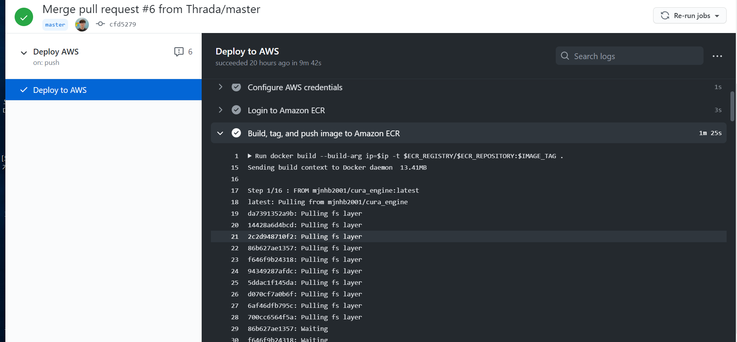
배포 진행
Notes:
마스터 브랜치에 새로운 커밋이 올라오면, CI/CD 파이프라인이 동작합니다.

Slide 20
파이프라인 플로우차트
Git push event on master
Health check
도커 허브 로그인
AWS 로그인
인프라 업데이트
실패
로그인
설정파일 다운로드
실패
성공
성공
도커 허브 업로드
도커 이미지 빌드
AWS ECR 업로드
Notes:
파이프라인의 플로우차트입니다.
Github master 브랜치에 push 이벤트가 감지되면, 도커허브, AWS에 배포하기 위한 2가지 파이프라인이 동작합니다.
github에 있는 소스코드를 기반으로 도커 이미지를 빌드하고, 빌드한 이미지를 도커허브와 AWS에서 운영하는 이미지 허브에 업로드합니다.
AWS의 경우, 컨테이너 이미지를 방금 빌드한 도커 이미지로 교체하고, 배포 과정에서 미리 구성한 컨테이너 구성을 위한 각종 설정들을 다운로드하여 인프라를 업데이트합니다.
그 후 인프라가 제대로 업데이트 되었는지 health check를 하게 됩니다.

Slide 21
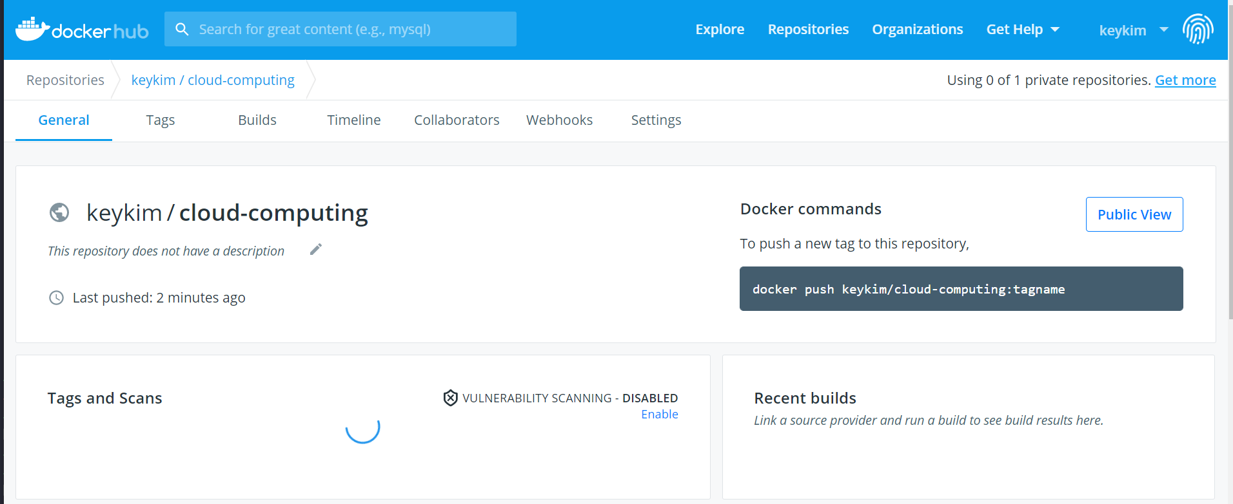
도커허브 배포 성공
Notes:
도커 허브에 성공적으로 배포된 그림입니다.

Slide 22
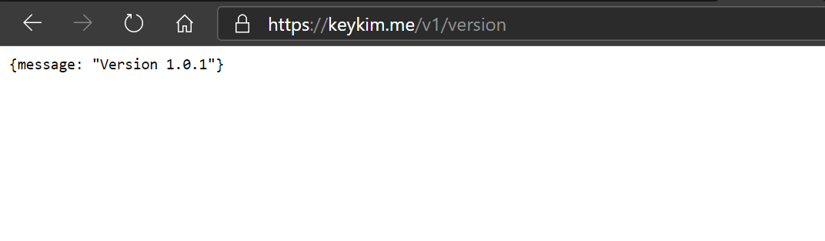
AWS 배포 성공
Notes:
AWS에 성공적으로 배포되어 api의 리턴 페이로드가 예상한대로 나오고 있는 사진입니다

Slide 23
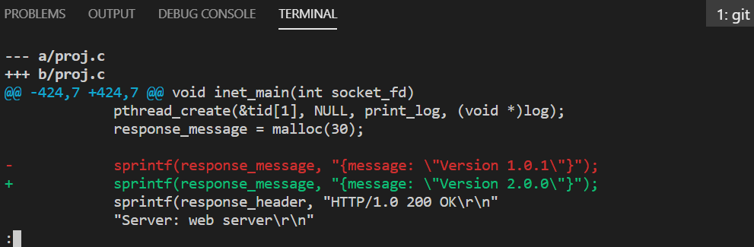
소스코드 수정
Notes:
다시 소스코드를 변경시켜 파이프라인을 재가동시켜보겠습니다.
이번에는 버전을 2.0.0으로 변경했습니다.

Slide 24
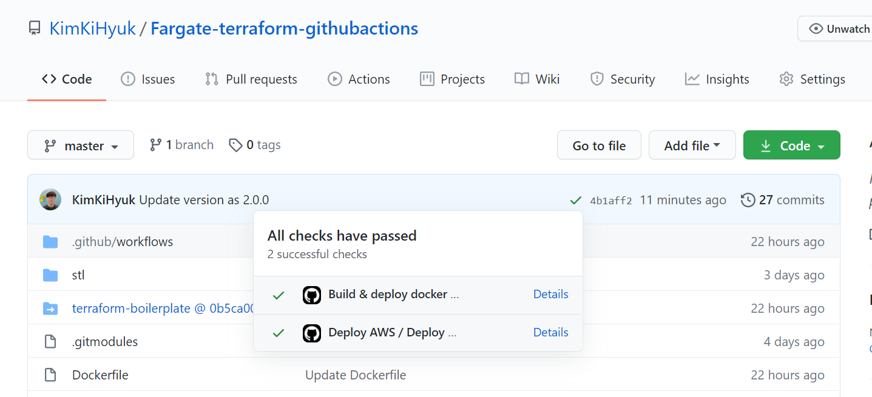
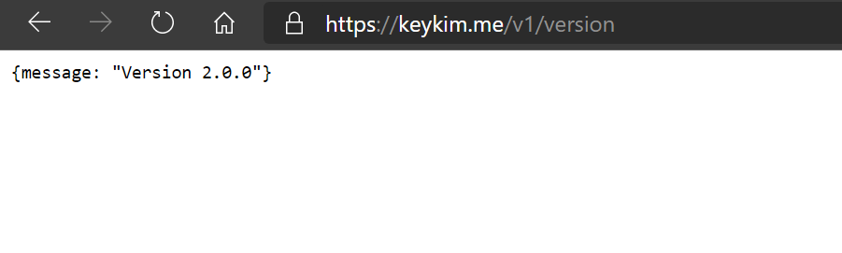
배포
Notes:
자동으로 배포가 진행되어 api의 payload가 예상한 값인 2.0.0으로 나오는것을 확인할 수 있습니다.

Slide 25
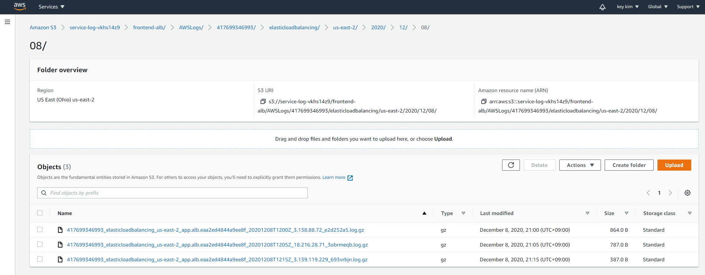
로깅
Notes:
마지막으로 접속 로그는 s3에 저장되어 서버에 접속하는 트래픽을 확인할 수 있습니다.

Slide 26
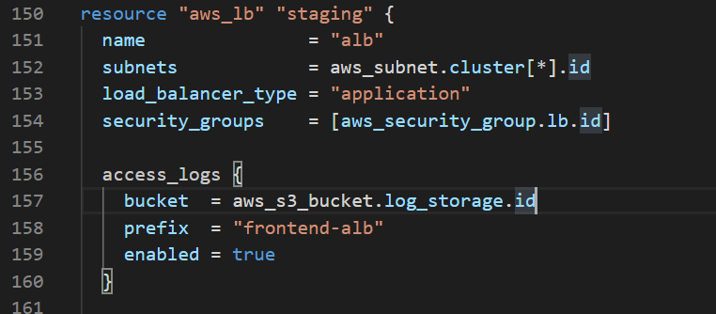
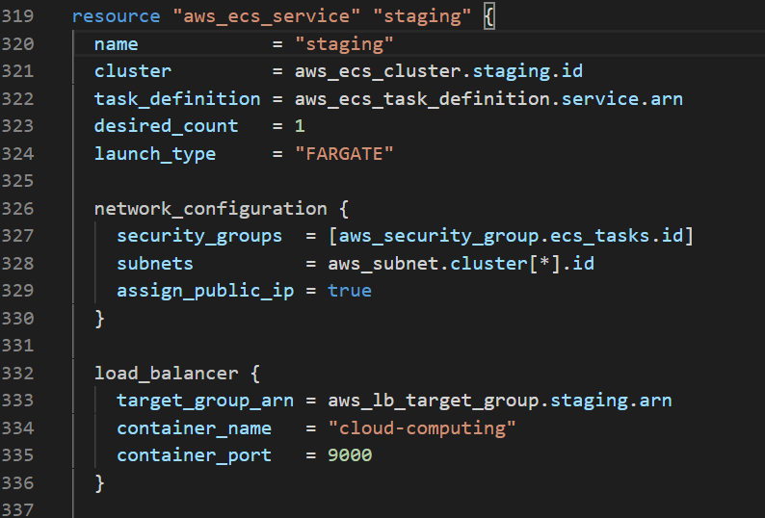
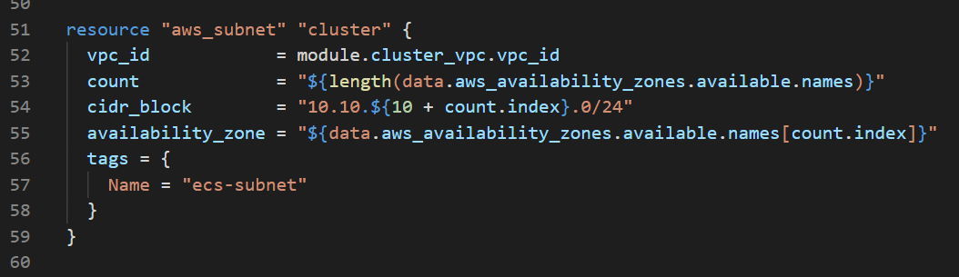
Terraform - 핵심코드
로드밸런서
ECS Fargate
서브넷
terraform-boilerplate/main.tf at cloud-computing · KimKiHyuk/terraform-boilerplate (github.com)
Notes:
전체 코드를 모두 다루기엔 시간이 부족하므로, 핵심적인 부분만 설명드리겠습니다.
저희 아키텍처는 고가용성을 위해 3개의 Available zone에 서비스를 복제하여 배포했습니다.
이를 위해 3개의 서브넷을 생성했고, 각각의 서브넷에 ECS Fargate 서비스를 생성하여 특정 지역에 장애나 부하가 발생하면, 로드밸런서를 통해 다른 지역으로 서비스가 연결되어 장애대응이 가능하도록 구성했습니다.

Slide 27
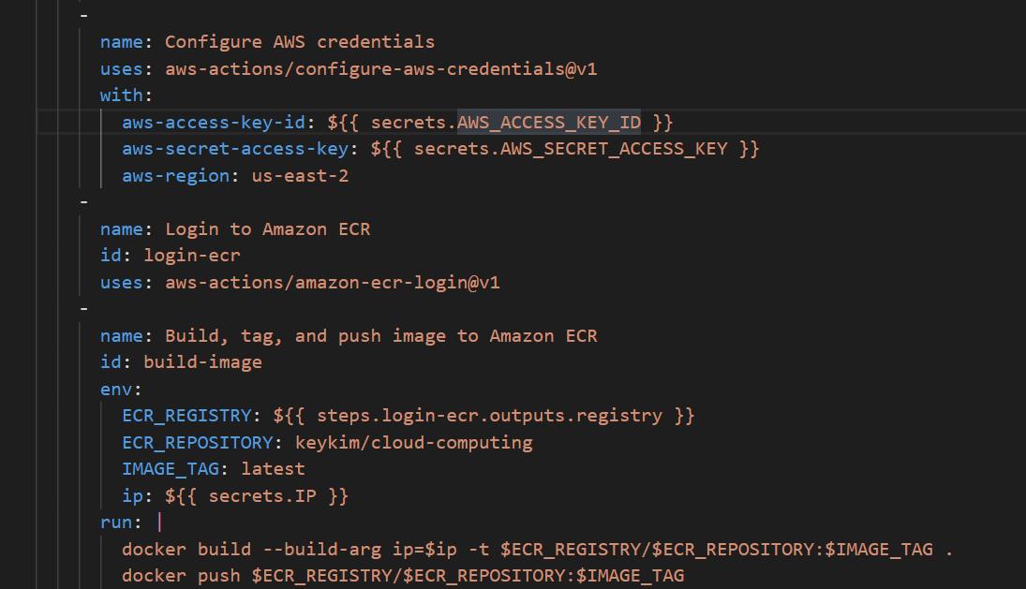
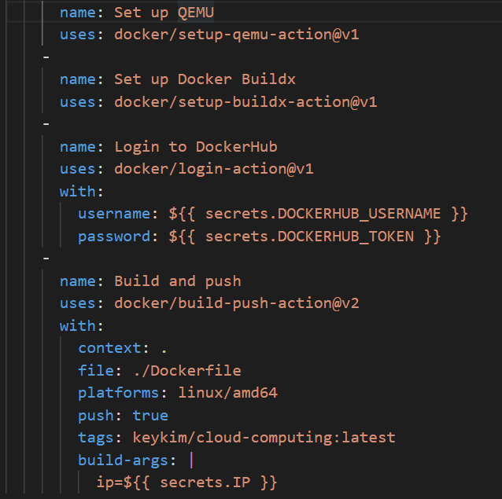
Github actions - 핵심코드
Fargate-terraform-githubactions/.github/workflows at master · KimKiHyuk/Fargate-terraform-githubactions
Notes:
AWS와 Dockerhub에 도커 컨테이너를 빌드 및 배포하는 코드중 일부입니다.
AWS Credential, docker token을 통해 AWS와 도커에 접근하여 build를 포함한 다양한 명령들을 수행합니다.

Slide 28
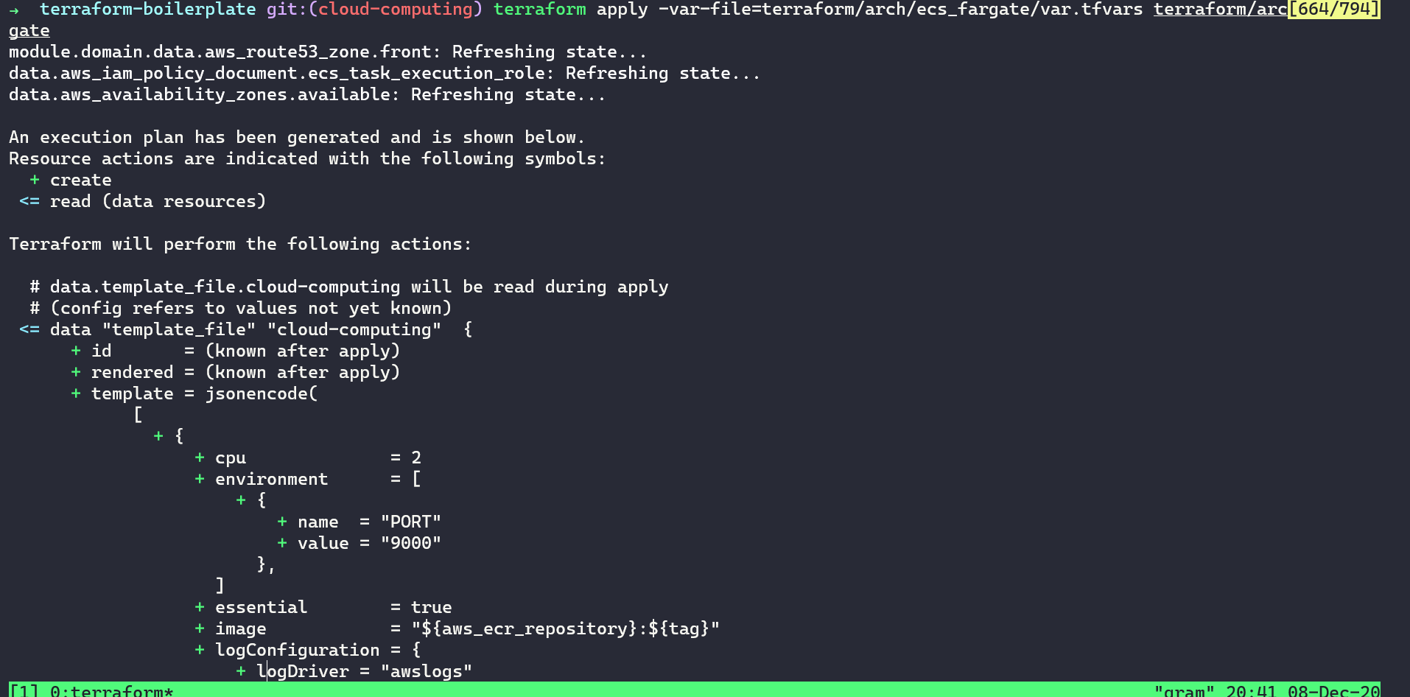
Terraform – 인프라 생성
Notes:
CLI를 이용해 백엔드를 AWS에 배포합니다. 생성될 예정인 AWS 리소스들이 콘솔에 나타나게 됩니다.

Slide 29
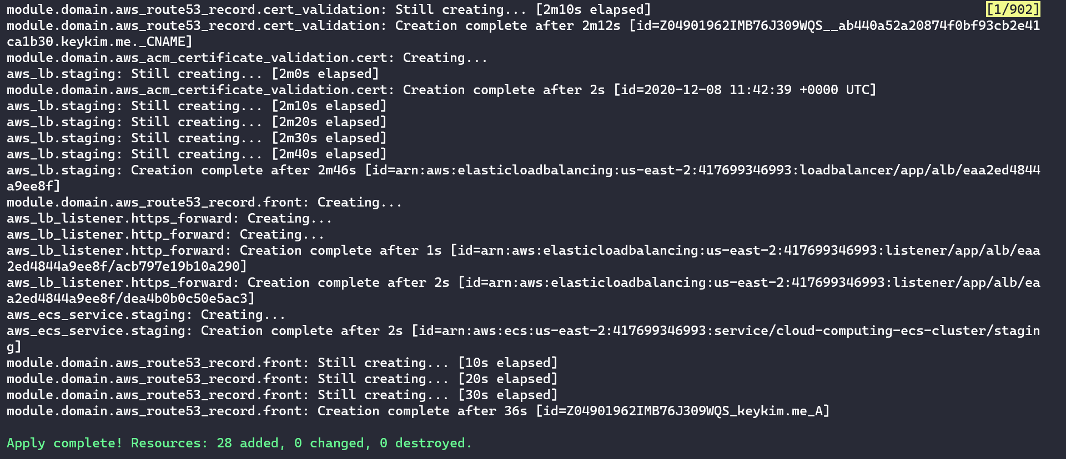
Terraform – 인프라 생성
Notes:
생성까지 약 3분가량 소요되었고, 총 28개의 AWS 리소스들이 생성되었습니다.

Slide 30
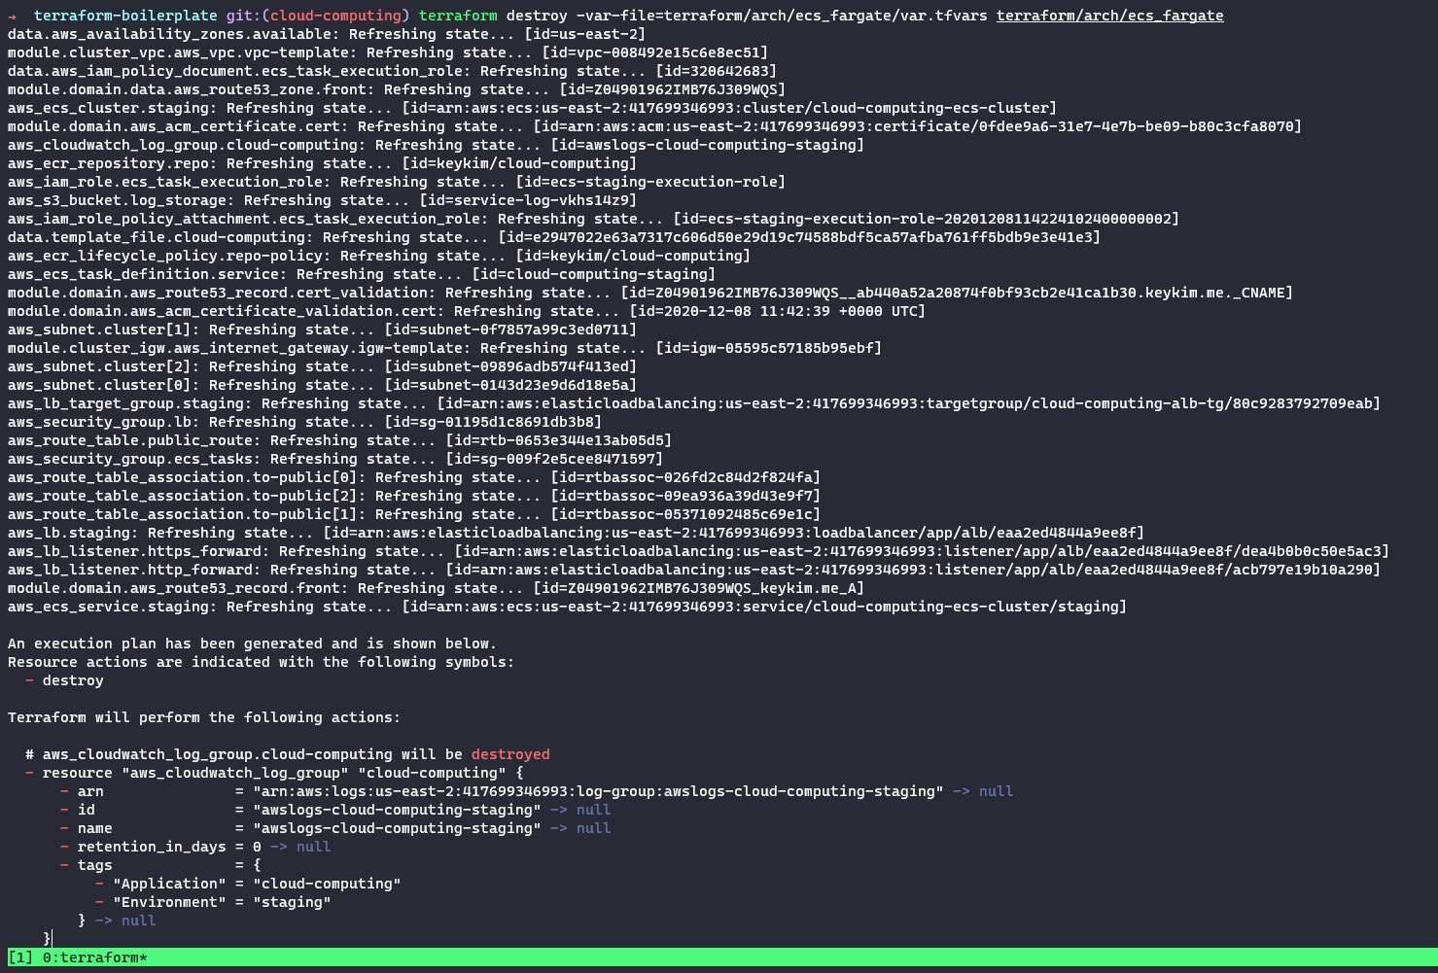
Terraform – 인프라 삭제
Notes:
이제 AWS에 올라간 리소스들을 삭제해봅니다. 생성과 마찬가지로 CLI를 이용해 인프라를 삭제하고, 삭제될 인프라들이 콘솔에 나타납니다.

Slide 31
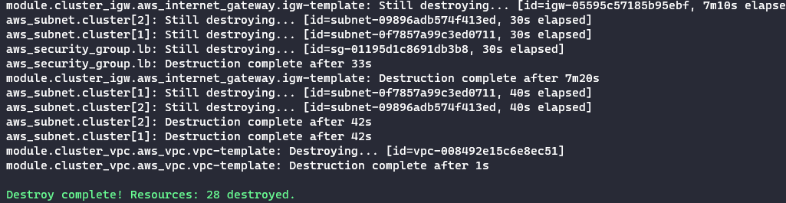
Terraform – 인프라 삭제
Notes:
삭제까지 약 8분이 소요되었고, 생성한 28개의 리소스들이 모두 삭제되었습니다.

Slide 32


개발 결과물의 필요성 및 활용방안
Before
After
칼퇴하는 개발자
배포때마다 야근하는 개발자
Notes:
인프라를 AWS 콘솔에서 수동으로 관리하면 인프라 변경을 추적하기 어려워 업무 복잡도가 늘어납니다. 배포 역시 수동으로 배포를 진행하면 실수할 확률이 높아지고, 개발자의 피로가 늘어납니다.
하지만 저희 프로젝트처럼 CI/CD 파이프라인과 IaC를 도입하면 개발자는 인프라와 배포에 많은 신경을 쓰지 않아도 되고, 잦은 배포를 가능하게 하여 애자일하게 프로젝트를 진행할 수 있습니다.
결과적으로 개발자의 중복되는 업무를 자동화하여 개발자의 삶의 질을 높힐 수 있을것으로 기대됩니다.

Slide 33
감사합니다.

